Slide 1
第四章 本构关系
§4-1 本构关系概念
§4-2 广义胡克定律
§4-3 应变能和应变余能

Slide 2
引 言
应力张量 σ
应力平衡方程：
位移矢量 u
应变张量 ε
几何方程：
应变协调方程：

Slide 3
§4-1 本构关系概念
本构关系
材料的变形与所受应力之间的关系；
是材料本身所固有的性质；
本构关系的研究是固体力学最重要的课题之一。

Slide 4
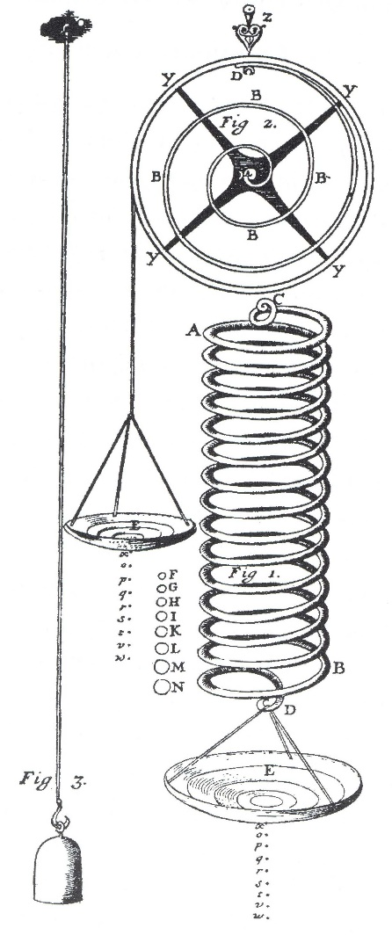
§4-1 本构关系概念
杨氏模量
单向应力状态时的胡克定律是
式中 E 称为弹性模量。对于一种材料在一定温度下，E 是常数。
Chapter 5.1

Slide 5
泊松比
在单向拉伸时，在垂直于力作用线的方向发生收缩。在弹性极限内，横向相对缩短 和纵向相对伸长 成正比，因缩短与伸长的符号相反，有：
其中ν 是弹性常数，称为泊松比。

Slide 6
线弹性叠加原理
先考虑在各正应力作用下沿 x 轴的相对伸长，它由三部分组成，即

Slide 7
其中 是由于σ_{x}的作用所产生的相对伸长
是由于σ_{y}的作用所产生的相对缩短
是由于σ_{z}的作用所产生的相对缩短
Chapter 5.1

Slide 8
将上述三个应变相加，即得在σ_{x}、σ_{y}、σ_{z}同时作用下在x轴方向的应变
同理可得到在y轴和z轴方向的应变
Chapter 5.1

Slide 9
得到各向同性材料的应变-应力关系：

Slide 10
杨氏模量，泊松比和剪切模量之间的关系为
将弹性本构关系写成指标形式为
Chapter 5.1

Slide 11
Chapter 5.1

Slide 12
如用应变第一不变量θ 代替三个正应变之和，用应力第一不变量 表示三个正应力之和，则
其中 称为体积模量。
Chapter 5.1

Slide 13
∵
∴
令
则

Slide 14
弹性关系的常规形式为
其中 G 和 λ 称为拉梅常数。

Slide 15
将应力和应变张量分解成球量和偏量，得
由于偏量和球量相互独立 ，所以有

Slide 16
第一式说明弹性体的体积变化θ是由平均应力σ₀引起的，相应的弹性常数K称为体积模量。(体积变化)
第二式说明弹性体的形状畸变 是由应力偏量 引起的，相应的弹性常数是剪切模量G的二倍。(形状变化)
Chapter 5.1

Slide 17
常用的三套弹性常数
E、ν | 单拉测定
Lamé常数：G、λ
K、G | 静水压、纯剪（扭转）测定

Slide 18
故要上式成立必要求：
即

Slide 19
若设ν＝0.5，则体积模量K＝∞，称为不可压缩材料，相应的剪切模量为
对实际工程材料的测定值，一般都在 的范围内。

Slide 20
§4-2 广义胡克定律
各向同性本构关系
对于各向同性材料，正应力在对应方向上只引起正应变，剪应力在对应方向上只引起剪应变，它们是互不耦合的。
Chapter 5.2

Slide 21
各向异性本构关系
对于各向异性材料的一般情况，任何一个应力分量都可能引起任何一个应变分量的变化。
广义胡克定律的一般形式是：
C 是四阶刚度（弹性）张量。
D 是四阶柔度张量。
Chapter 5.2

Slide 22
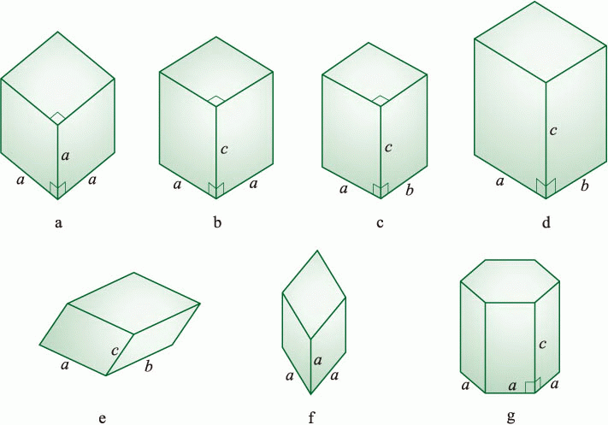
晶体
三斜
单斜
正交
三角
四方
六方
正方
立方 四方 正交 单斜
三斜 三角 六方
16
Chapter 5.2

Slide 23
各向异性弹性体
对于各向同性材料，逆弹性本构关系表明，正应力只引起正应变，剪应力只引起剪应变，它们是互不耦合的。对于各向异性材料的一般情况，任何一个应力分量都可能引起任何一个应变分量的变化。广义胡克定律的一般形式是：
实体形式

Slide 24
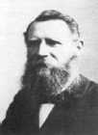
由于应力应变都是二阶张量，且上式对任意的 ε_{kl}均成立，所以根据商判则 C_{ijkl} 是一个四阶张量，称弹性张量，共有81个分量。
弹性张量的 Voigt 对称性
Woldemar Voigt (1850 - 1919)

Slide 26
独立的弹性常数由 81 个降为 36 个
Chapter 5.3

Slide 27

式中
即 c 的下角标1、2、3、4、5、6分别对应于C的双指标11、22、33、12、23、31。应该指出，改写后的c_{mn}(m, n＝1~6)并不是张量。
由于存在 Voigt 对称性，所以对于最一般的各向异性材料，独立的弹性常数共有 21个。
11 22 33 12,21 23,32 13,31
m

Slide 28
(1) 一般各向异性线弹性 ： 无弹性对称面 21
例： 三斜晶体

Slide 29
(2) 具有一个弹性对称面的各向异性线弹性体 ： 13
z
P (x, y, -z)
P (x, y, z)
弹性对称面
O
y′
y
例：单斜晶体(正长石和云母等)
e₁,e₂平面为弹性对称面
x
x′
z′
Chapter 5.1

Slide 30
(3) 正交各向异性线弹性体 ： 9
z
P (x, y, z)
O
y
例：正交晶体(各种增强纤维复合材料、木材等)
互相正交的e₁-e_{2 ，} e₂-e_{3,} e₁-e₃平面为弹性对称面
x
Chapter 5.1

Slide 31
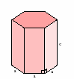
(4) 横观各向同性线弹性体 ： 5
z′
z
y′
y
c
θ
x′
例：六方晶体
O
θ
x
a
a
a
Chapter 5.1

Slide 32
(5) 各向同性线弹性体 ： 2
金属（随机排列晶体）、短纤维增强复合材料颗粒增强复合材料

Slide 33
小结
独立的弹性常数
例
一般情况
21个
6×6对称
三斜晶体
有一个弹性对称面
13个
单斜晶体
正交各向异性
拉压与剪切不耦合
剪切为对角阵
9个
正交晶体
横观各向同性
拉压：4个 剪切：2个
地壳、
六方晶体
5个
各向同性
拉压：2个 剪切：1个
2个
金属
Chapter 5.1

Slide 34
§4-3 应变能和应变余能
应变能
如果载荷施加得足够慢，物体的动能以及因弹性变形引起的热效应可以忽略不计，则外力所做的功将全部转化为变形位能而储存在弹性体内。
弹性变形是一个没有能量耗散的可逆过程，卸载后物体恢复到未变形前的初始状态，变形位能将全部释放出来。

Slide 35
一、应变能密度的概念
定义
单位体积内的应变能（弹性势能），称为应变能密度
这里用W 表示
简单拉伸应变能密度
杆弹簧

Slide 36
总能量U
由物理可知
能量密度W
说明应变能密度 = 应力应变乘积之半。

Slide 37
二、应变能密度计算

Slide 38
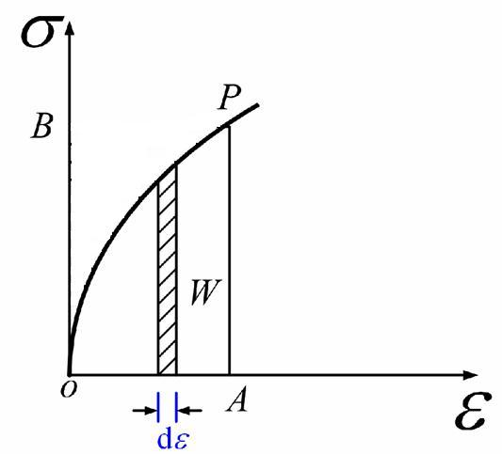
非线性的应力应变关系
Chapter 5.2

Slide 39
正应力 σ₁₁ 仅在正应变 ε₁₁ 上做功，其值为：
其他应力分量 σ_{ij} 也都只与之对应的应变分量 ε_{ij} 上做功。把这些功叠加起来，并除以微元体积dV，得

Slide 40
引进应变能密度函数W(ε_{ij})，使
格林(Green,G.)公式
即
则
其中，W(0)和W(ε_{ij})分别为物体变形前和变形后的应变能密度。一般取变形前的初始状态为参考状态，令W(0)＝0。
Chapter 5.2

Slide 41
应变能密度等于单位体积的外力功。
应变能密度只与物体的初始状态和最终变形状态有关，而变形历史无关，即是一个状态函数。
应变能是弹性材料本构关系的另一种表达形式，当W(ε_{ij})的具体形式给定后，应力应变关系也惟一确定。
Chapter 5.2

Slide 42
∵
又
∴
广义格林公式

Slide 43
线弹性情况
在无应变自然状态(ε_{ij}=0)附近把应变能函数W(ε_{ij})对应变分量展开成幂级数：
其中
Chapter 5.2

Slide 44
它是应变分量ε_{ij}的二次齐次式，有：
由此证明弹性张量 C 对双指标 ij 和 kl 具有对称性。

Slide 45
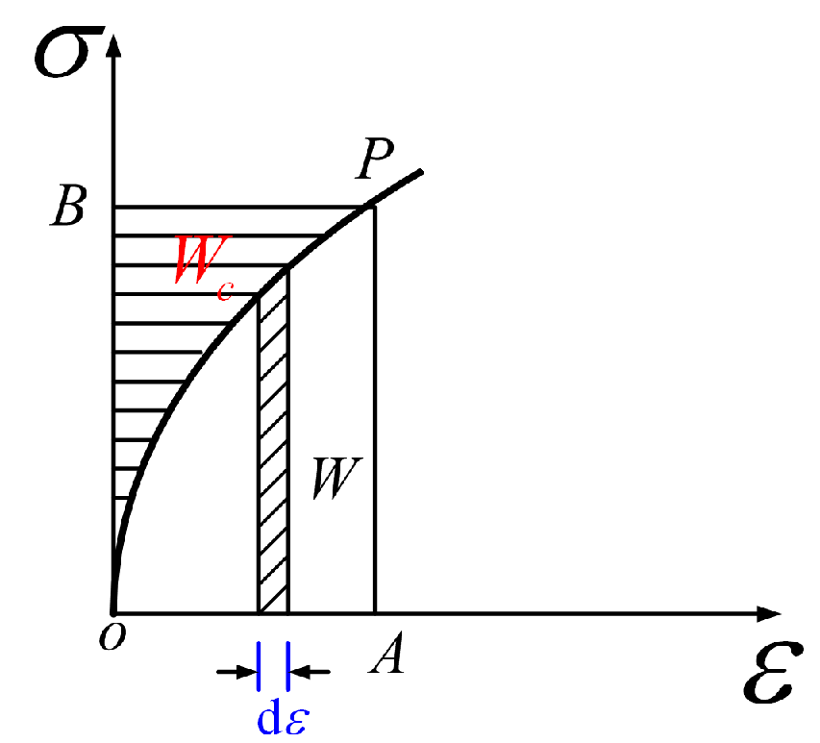
三 应变余能
仿照应变能的定义式，可以定义应变余能W_{c}
它具有如下类似性质：
Chapter 5.2

Slide 46
右端第一项σ_{ij}ε_{ij}称为全功，它相应于图中矩形OAPB的
面积。全功中只有一部分(图中的曲边三角形OAP)转化为弹性应变能W，剩余部分(曲边三角形OBP)就是余能W_{c}。上式给出了应变能和应变余能对全功的互余关系。
Chapter 5.2

Slide 47
对于线弹性材料，应变余能为
应变余能的值和应变能的值相等。
Chapter 5.2

Slide 48
四、应变能密度的分解
应变与能量密度
球形应变张量使体积改变→ 体积能（体积改变比能）
偏斜应变张量使形状改变→ 畸变能（形状改变比能）
体积能（体积改变比能）

Slide 49
畸变能（形状改变比能）
偏斜应力张量的第二不变量J₂
该能量密度可以用来解释第四强度理论

Slide 50
总能量密度
是不变量的函数，所以应变能与坐标无关。
其实应变能是标量，即所谓的零阶张量

